Slide 1
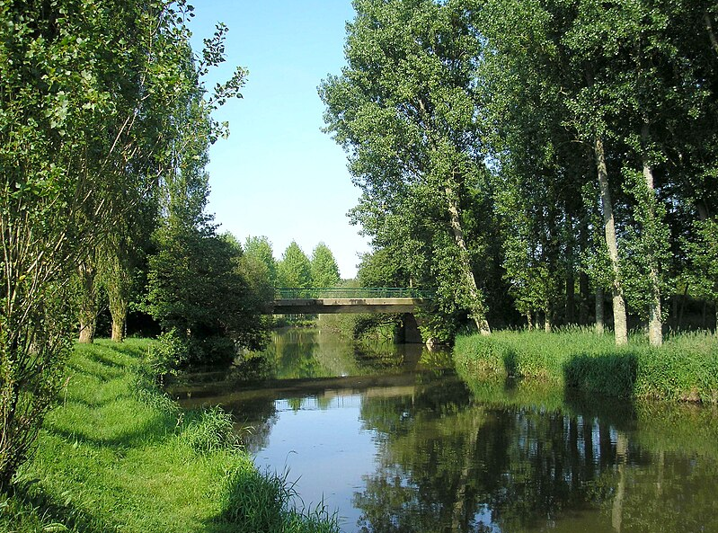






SAGE CÔTIERS OUEST COTENTIN
CLE du SAGE COC du 29/01/2026
Quettreville-Sur-Sienne
13h30 Accueil café
14h Mot du Président : revu de 2025
Règlement du SAGE
EVP : validation par la CLE des Unités de gestions /station debit bio
Departement : loic nogues
Etat des Masses d’eau : SDAGE 2022-2027 / 2028-2033
Autorisation d’urbanisme : Loi sur l’eau/ parcours des dossiers. Dossiers apparus sur le bureau cette année 5min
Conference de Samuel Bonvoisin : 11 février 5 min
Pour terminer mot du président : acter d’une date de CLE pour élection du président et des VP en septembre . 5 min
Fin 16h
29/01/2026

Slide 2

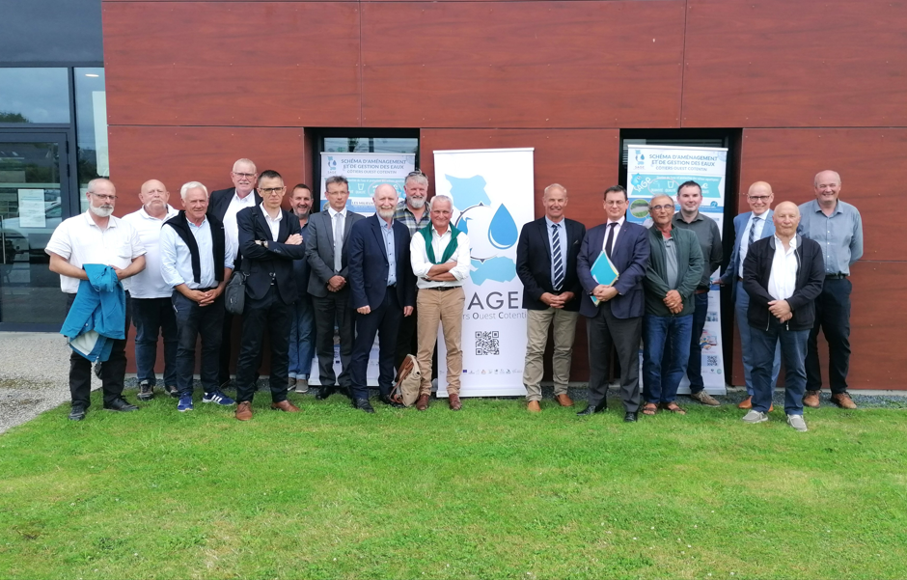
Prise en main des missions et poursuite de l’approbation du SAGE
Rapport d’activité 2025
17 février : une nouvelle cellule d’animation portée par le SDEAU50
Printemps/ été :
Rencontre des acteurs du territoire : GEMAPI, services de l’état, associations…
Prise en main du dossier d’approbation du SAGE par les préfectures ;
Administration du site internet ;
Prise en main des Etudes Volumes Prélevables.
Prise en main du dossier des Révision des documents d’urbanisme du territoire.
18 juillet mise en œuvre officielle du SAGE lancée : approbation du SAGE par les Préfets de la Manche et du Calvados
29 juillet : Mise en avant du SAGE
conférence de presse avec le préfet de la Manche, le sous-préfet de Coutances, les services de l’état et les VP en charge de la GEMAPI
Ouest France, La presse de la Manche et la Manche Libre étaient présents

Slide 3
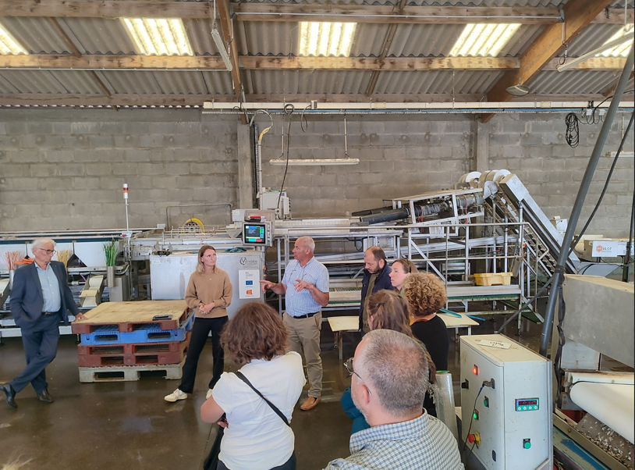
Des animations pour se faire connaitre et faire connaitre le SAGE
Rapport d’activité 2025
Animation
26 juin : animation à l’usine d’eau potable de Quettreville- sur-Sienne ainsi qu’à un atelier conchylicole de Montmartin-sur-Mer
Services GEMAPI du SAGE et membres de la CLE
Faire se rencontrer membres de la CLE et technicien GEMAPIEN ainsi que faire découvrir la production d’eau au SDEAU50
Faire connaitre les politiques de l’eau aux jeunes
Intervention dans les écoles
Intervention devant 2 classes du lycée agricole de Saint-Lô Thère.
Participation du SAGE aux Copil/COTECH
Révision des documents d’urbanisme, Contrats de territoire, Etudes déployées sur la Manche, schémas directeurs, lancement de marchés….
S’assurer de la prise en compte des enjeux de notre territoire

Slide 4
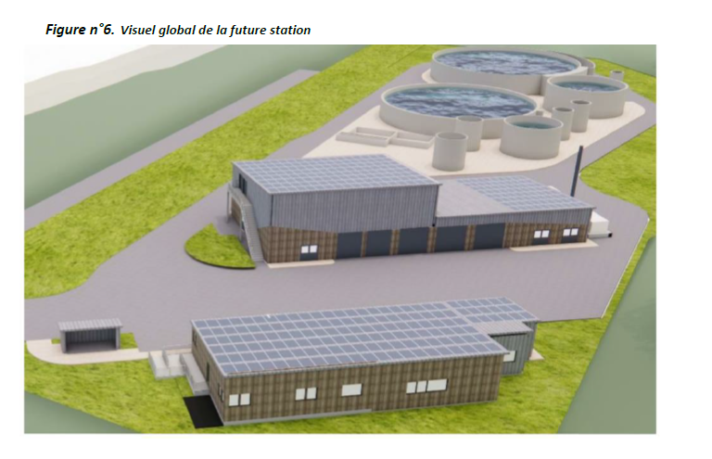
Mobilisation de la CLE et consultation technique du SAGE
Rapport d’activité 2025
Mobilisation de la CLE
30 avril : Réunion de CLE : format d’un comité de concertation locale autour des études volumes prélevable et d’un atelier de travail autour des enjeux du territoire – Saint-Malo-de-la-Lande
3 septembre : Commission Gestion Quantitative du SAGE COC : définition des futures Unités de gestion dans les études volumes prélevables
5 décembre : Bureau de la CLE du SAGE : dossier d’autorisation environnementale et future CLE
Le SAGE consulté et des avis donnés
=> Des contrats de territoire liant nos collectivités à l’Agence de l’eau Seine Normandie Agglo du Cotentin, Coutances Mer et Bocage, Bassin de la Sienne, Saint-Lô Agglo, la Vire au Noireau, l’Agglo Mont Saint-Michel Normandie
=> Des documents d’urbanismes revus
PLUi de CMB, de GTM, le SCoT Centre Manche Ouest.
=> Consultation sur les enjeux de l’eau du bassin de la Seine et des cours d’eau côtiers normands : SDAGE et PGRI 2028-2033
=> Des dossiers loi sur l’eau pour déclaration ou consultation
Avis du bureau de la CLE du 05 /12/25 : favorable !
Reconstruction de la STEP de Coutances

Slide 5
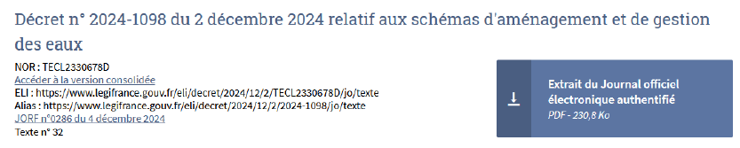
Le décret n°2024-1098 du 2 décembre 2024
Les règles de fonctionnement sont approuvées à la majorité des deux-tiers des membres de la CLE présents ou représentés.
Simplification des procédures et de la dynamique interne de la CLE :
=> Il est désormais possible de porter le mandat de deux absents du même collège ;
=> Toute personne chargée de représenter la CLE à l’extérieur pourra être remboursée des frais de déplacement et de séjour par la structure porteuse ;
=> Une procédure de révision partielle est créée, il s'agit d’une procédure intermédiaire entre la modification et la révision totale (R. 212-44-1 et R. 212-44-2 CE).
Lien à l’aménagement des territoires :
=> Au moins un·e représentant·e de structure porteuse de SCoT siègera en CLE ;
=> Intégration d’une notice dans le PAGD expliquant comment intégrer les dispositions et règles du SAGE dans les documents d’urbanisme ainsi qu’en annexe des PLUi ;
=>Les SAGEs sont ajoutés au porter-à-connaissance réalisé par l’Etat auprès des rédacteurs des documents d’urbanisme ;
=>Les zones humides faisant l’objet d’une interdiction de destruction dans le règlement du SAGE et étant délimitées précisément sont intégrées aux règlements de PLUi.
Mise en oeuvre du Plan Eau Intégration des trajectoires de prélèvements sur la ressource en eau dans les objectifs généraux du PAGD dans la prochaine révision
=> Il est possible de sanctionner les absences répétées d’un membre de la CLE (modalités à préciser dans les règles de fonctionnement) (R. 212-32 CE)
A discuter et voter !

Slide 6
Le décret n°2024-1098 du 2 décembre 2024
Votes de modification des règles de fonctionnement du SAGE COC
Question 1 : Il devient possible de porter le mandat de deux absents du même collège
Proposition de rédaction :
Question 2 : Toute personne chargée de représenter la CLE à l’extérieur pourra être remboursée des frais de déplacement et de séjour par la structure porteuse
Proposition de rédaction :
Question 3 : Il est possible de sanctionner les absences répétées d’un membre de la CLE
Proposition de rédaction :
OUI
NON
Je m’abstiens

Slide 7
Révision des règles de fonctionnement
Les règles de fonctionnement sont approuvées à la majorité des deux-tiers des membres de la CLE présents ou représentés.
Modifications de pratiques
L'association des maires de France (AMF) a deux mois pour désigner la moitié des représentants du collège des élus (R. 212-30 CE)
Un membre de CLE peut porter les pouvoirs de deux absents de son collège (R. 212-31 CE)
L'avis du comité de bassin sur le projet de SAGE est réputé favorable s’il n'intervient pas dans un délai de quatre mois (R. 212-39 CE)
Tout membre de la CLE chargé de la représenter à l’extérieur (donc en dehors des réunions de la CLE) peut être remboursé de ses frais par la structure porteuse (R. 212-31 CE)

Slide 8
Révision des règles de fonctionnement
Nouvelles obligations
Au moins un représentant de structure porteuse de schéma de cohérence territoriale (SCoT) siège en CLE (R. 212-30 CE)
L’état des lieux doit être mis à jour au moins tous les 12 ans (afin d'éviter l'utilisation successive des révisions partielles)
(R. 212-44-1 et R. 212-44-2 CE)
Des trajectoires de prélèvements sur la ressource en eau sont intégrées au plan d’aménagement et de gestion durable (PAGD) à l'occasion de la prochaine révision du SAGE (mesure 10 du Plan Eau)
(R. 212-46 CE)
Une notice expliquant comment intégrer les dispositions et règles des SAGE aux documents d’urbanisme est intégrée au PAGD à l'occasion de la prochaine révision du SAGE (R. 212-46 CE)
La nouvelle notice traduisant les règles et dispositions du SAGE à destination de l’urbanisme est intégrée parmi les annexes des PLU(i) (R. 151-53 code de l’urbanisme)
Les zones humides faisant l’objet d’une interdiction de destruction dans le règlement de SAGE et étant délimitées suffisamment précisément sont intégrées au règlement du plan local d’urbanisme intercommunal (PLUi) (R. 212-47 CE
et R. 151-31 code de l’urbanisme)
Les règles du SAGE sujettes à des amendes sont élargies (R. 212-49 CE)
Les SAGE sont ajoutés au porter-à-connaissance réalisé par l’État auprès des rédacteurs des documents d’urbanisme (R. 132-1 code de l’urbanisme)

Slide 9
Révision des règles de fonctionnement
Nouvelles possibilités
Il est possible de sanctionner les absences répétées d’un membre de la CLE (modalités à préciser dans les règles de fonctionnement) (R. 212-32 CE)
Une procédure de révision partielle est créée, il s'agit d’une procédure intermédiaire entre la modification et la révision totale (R. 212-44-1 et R. 212-44-2 CE)
La révision totale reprend les étapes de la procédure d'élaboration (R. 212-44-1 et R.212-44-2 CE)

Slide 10
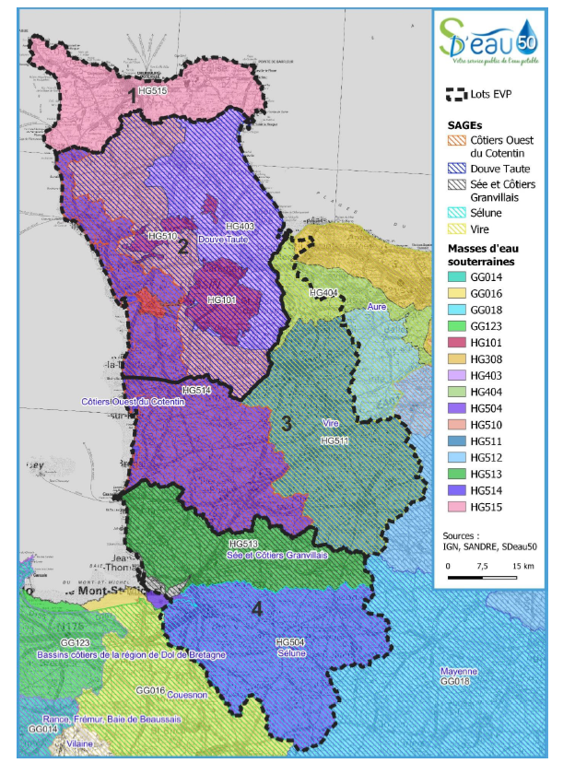


Etudes Volumes Prélevables
Qu’est ce qu’un volume prélevable ?
Un volume prélevable s’entend comme le volume que le milieu est capable de fournir dans des conditions écologiques satisfaisantes pour satisfaire l’ensemble des usages 8 années sur 10 ou respectant l’équilibre quantitatif d’une masse d’eau
Pour rappel, le SAGE COC a été divisé en 2 lots dans les études :
Lot 2 de l’étude : Partie Nord du SAGE COC et SAGE Douve-Taute
Lot 3 de l’étude : Partie Sud (BV de la Sienne) et SAGE de la Vire
Maitrise d’ouvrage :
Financeur :

Slide 11
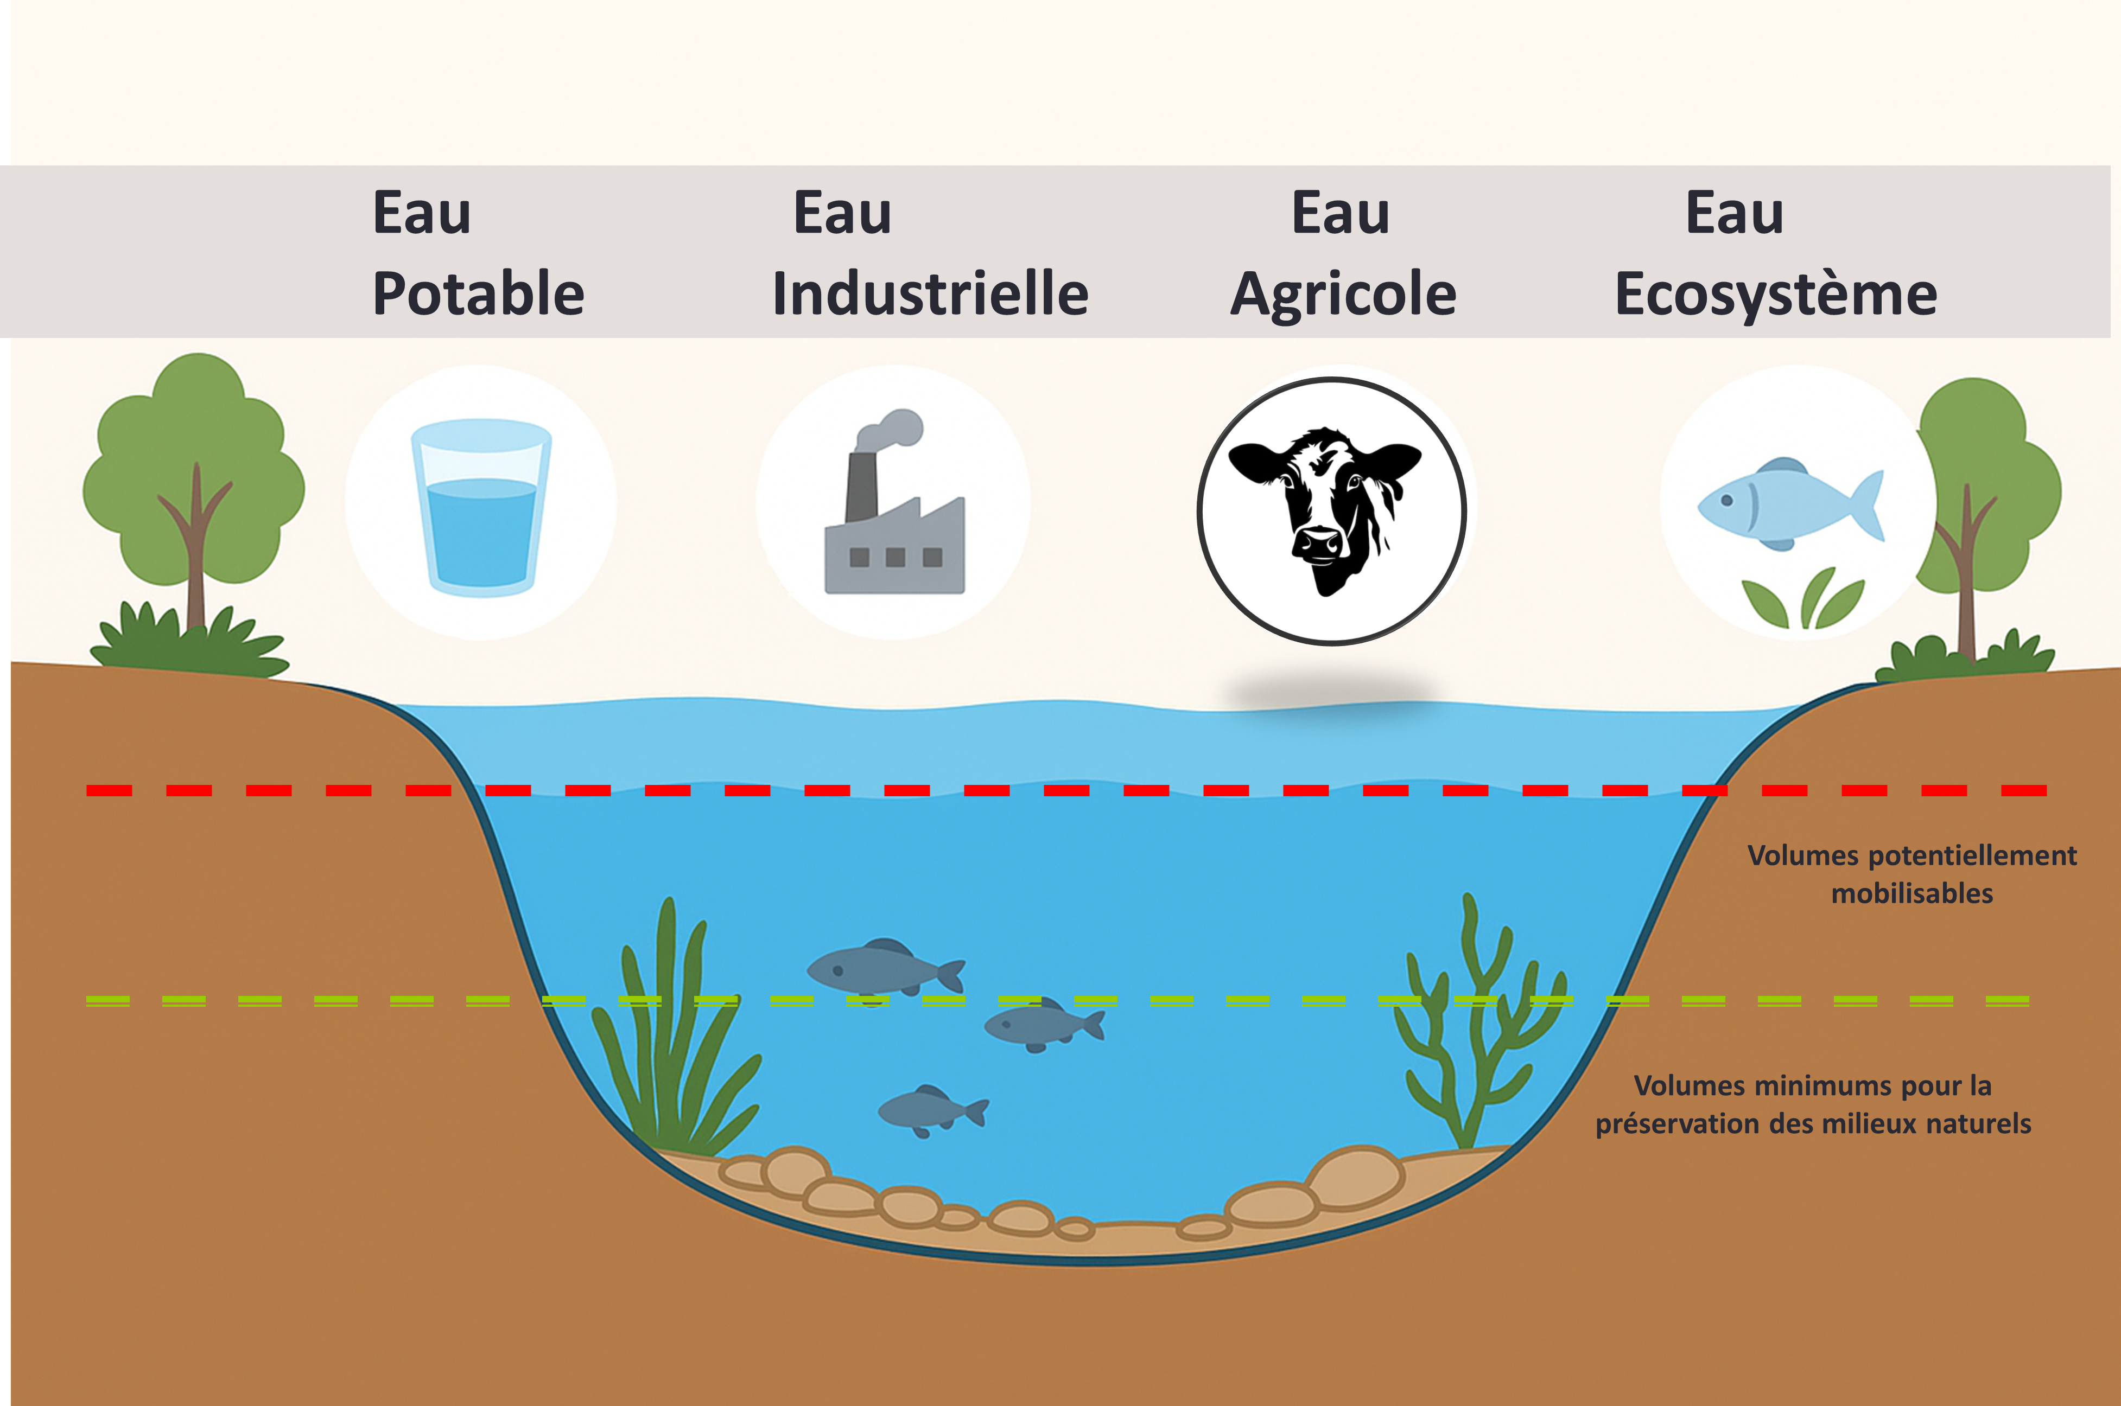
Etudes Volumes Prélevables (EVP)
Objectif des Etudes Volumes Prélevables
L’EVP a pour but de répondre aux objectifs de bon état des eaux et de réduire les déficits quantitatifs ;
Elle intègre les méthodes et connaissances disponibles notamment sur les besoins des milieux aquatiques et le climat ;
Elle aide à la définition des volumes prélevables par une analyse croisée de la ressource disponible sur le territoire, des besoins des milieux et des usages existants afin d’établir des scénarios en prenant en compte le réchauffement climatique et analyser leurs impacts
Enfin, elle permet de décider du partage de l’eau et l’inscrire dans les SAGEs

Slide 12
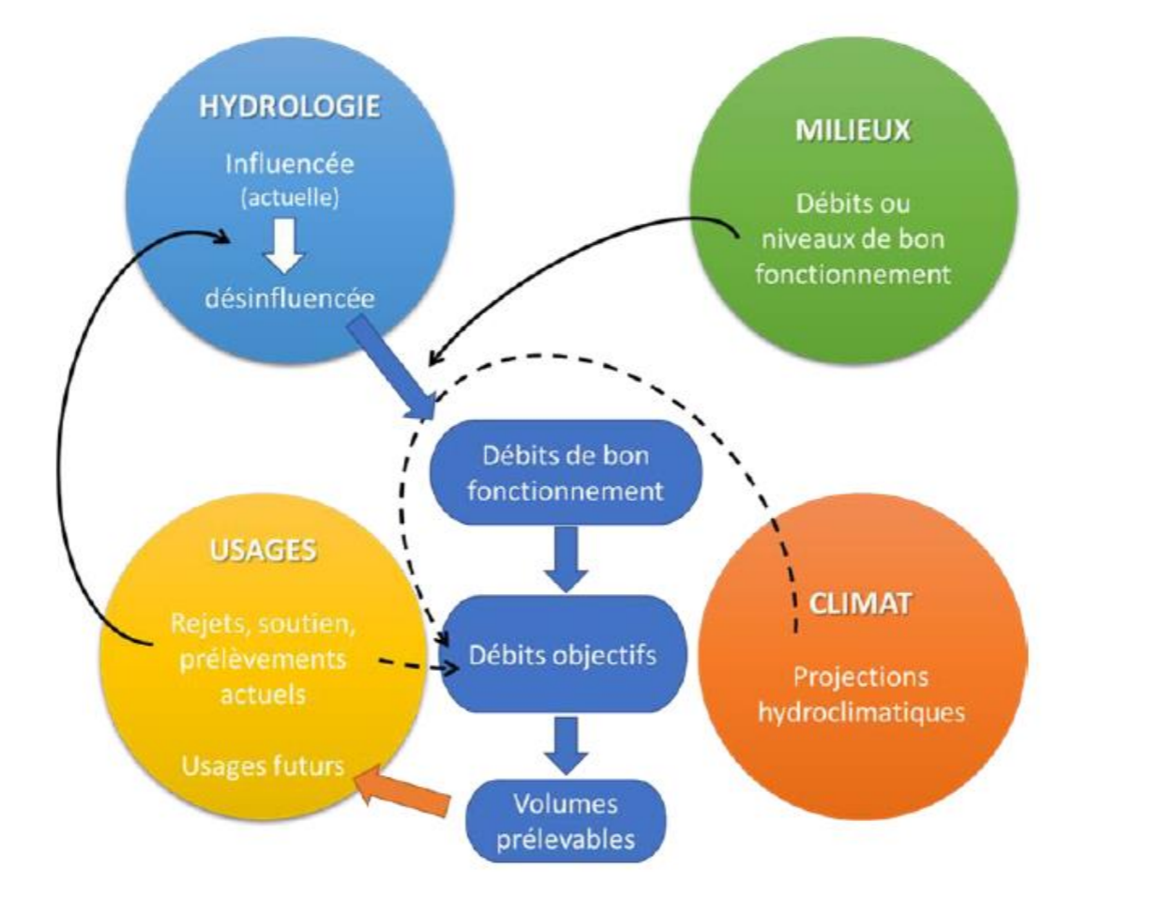
Etudes Volumes Prélevables
Volet Hydrogéologie :
Comprendre l’hydrogéologie naturelle du territoire et ses particularités,
Connaitre les débits et fonctionnement des cours d’eau.
Volet Milieux :
Prise en compte des besoins des milieux aquatiques tout au long du l’année. La temporalité des débits biologiques et de bon fonctionnement varie au cours de l’année.
Volet Usage :
Identifier les consommations et la dépendance à l’eau des différentes activités (eau potable, industrielles, agriculture, élevage, conchyliculture, loisir,…),
Évaluer les besoins indispensables à la sécurité sanitaire et civile,
Analyse des tensions et leurs origines,
Cibler les réflexions en priorité sur les usages prépondérants ou les plus impactant.
Volet Climat :
Décrire le climat passé, ses évolutions et leurs impacts sur l’hydrologie du territoire,
Projection des débits à moyen et long terme.
Les Etudes Volumes Prélevables : 4 volets

Slide 13
Définition des Unités de Gestion (UG)
Structuration : Organiser le bassin en zones homogènes
Analyse​ : débits, habitats, pressions
Suivi : Définir stations de mesure et indicateurs
Planification : Prioriser les actions de gestion​
Concertation : Faciliter le dialogue entre acteurs
Unités de gestion :
Lot 2
SAGE COC et SAGE Douve Taute
Lot 3
SAGE COC et SAGE de la Vire
9 unités de gestion sur le SAGE COC : 4 sur le lot 2 (Nord) et 5 sur le lot 3 (Sud)

Slide 14
Définition des Unités de Gestion (UG)
La définition des UGs s’appuie principalement sur les caractéristiques du milieu naturel. ​
​
Les usages ne définissent pas les UGs.
Topographie du Bassin Versant
Nombre de Sous-Bassin Versant des masses d'eau superficielles
Contexte géologique
Position des stations hydrométriques (réseau DREAL + réseau Local)
Résultats des comités de concertation locale
Les cartes présentées sont le fruit d’un travail de concertation de tous les acteurs : bureau d’étude, maitres d’ouvrage, état, collectivités locales, les différentes CLE…

Slide 15
Unités de gestion :
Bassin côtier de Sciotot à St-Germain-sur-Ay
Critères principaux de définition :
Front côtier regroupant des fleuves côtiers de fonctionnement proche
Homogénéité des prélèvements (forages)

Slide 16
Unités de gestion :
Bassin côtier de Pirou à Gouville-sur-Mer
Critères principaux de définition :
Front côtier regroupant des fleuves côtiers (Moulin de Gouville principalement)
Homogénéité des prélèvements (forages) et peu d’enjeux

Slide 17
Unités de gestion :
L’Ay amont
Critères principaux de définition :
Ay amont : bassin tertiaire avec prélèvements importants, isole le bassin sédimentaire, enjeux littoraux
Ay aval: géologie spécifique (socle)

Slide 18
Unités de gestion :
L’Ay aval
Critères principaux de définition :
Ay amont : bassin tertiaire avec prélèvements importants, isole le bassin sédimentaire, enjeux littoraux
Ay aval: géologie spécifique (socle)

Slide 19
Unités de gestion :
L’Airou
Critères principaux de définition :
Bassin-versant autonome avec peu de prélèvements
Instrumenté

Slide 20
Unités de gestion :
La Sienne
Critères principaux de définition :
Aval des autres UG
Instrumenté

Slide 21
Unités de gestion :
Sienne amont

Slide 22
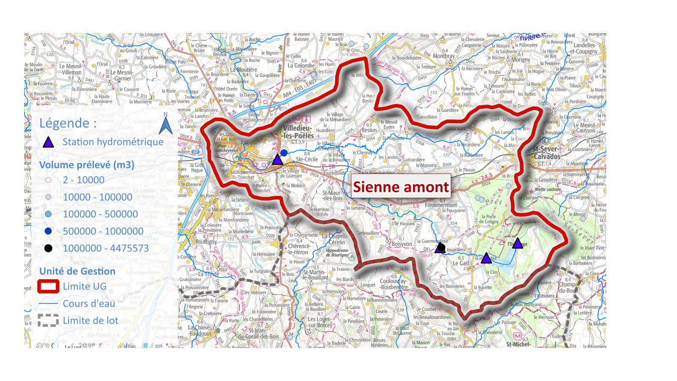
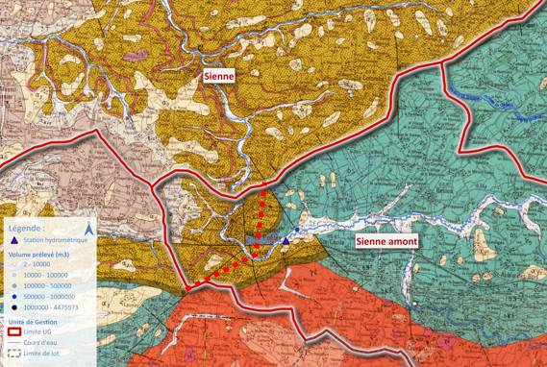
SAGE COC Sienne amont
Critères principaux de définition UG :
Ensemble hydrographique incluant le barrage du Gast et une zone de granite/métamorphique en amont
Prélèvements importants en rivière
Proposition de la commission gestion quantitative du SAGE COC retenue : coupure Sienne / sienne amont sur une logique topographique et géologique
Proposition du bureau d’étude lors du comité de suivi de l’étude (frontière Nord-Ouest non retenue)

Slide 23
Unités de gestion :
La Soulles
Critères principaux de définition :
Bassin-versant autonome avec peu de prélèvements
Instrumenté

Slide 24
Unités de gestion :
Bassin côtier de Regneville-sur Mer à Donville-les -Bains
Critères principaux de définition :
Regroupement de fleuves côtiers
Homogénéité des prélèvements (forages)

Slide 25
Etudes Volumes Prélevables
Question : Validez-vous cette étape des études prélevable et la délimitation des unités de gestion du territoire du SAGE Côtiers Ouest Cotentin?
OUI
NON
Je m’abstiens

Slide 26

Fonction des stations biologiques
  Ces stations mesurent le débit nécessaire pour préserver la biodiversité aquatique et la survie des espèces.
Lien entre milieu physique et biologique
  Elles relient profondeur, vitesse et substrat aux besoins spécifiques des poissons.
Etudes Volumes Prélevables
Stations de débit biologique
Analyse des paramètres hydrauliques
  La méthode mesure largeur mouillée, profondeur moyenne et vitesse pour analyser la réponse hydraulique du lit de la rivière
Evaluer l’état actuel des milieux aquatiques : biologie, habitats, pressions
Analyser la sensibilité des milieux aux conditions hydrologiques et à la baisse des débits
Estimer des gammes de débits de bon fonctionnement des milieux aquatiques

Slide 27

Présentation simplifiée de la méthode ESTIMHAB
Principe de la méthode
  ESTIMHAB relie le débit d’un cours d’eau à la disponibilité des habitats pour les espèces aquatiques selon leurs préférences spécifiques.
Collecte des données physiques
  Mesures sur plusieurs transects caractérisent les conditions hydrauliques du cours d’eau pour analyser les habitats.
Préférences biologiques
  Les données sont croisées avec les préférences biologiques des poissons indicateurs pour déterminer l’habitat optimal.
Application en gestion
  La méthode aide à définir des débits biologiques optimaux pour la gestion écologique des rivières régulées.
Notes:
La méthode ESTIMHAB est une approche scientifique qui relie le débit d’un cours d’eau à la disponibilité des habitats pour les espèces aquatiques. Elle repose sur l’idée que la qualité et la quantité des habitats varient en fonction du débit, et que certaines espèces ont des préférences spécifiques en termes de profondeur, vitesse d’écoulement et nature du substrat. Pour appliquer cette méthode, on réalise des mesures physiques sur plusieurs transects du cours d’eau afin de caractériser les conditions hydrauliques. Ces données sont ensuite croisées avec des courbes de préférence biologique propres aux espèces cibles, généralement des poissons indicateurs. L’objectif est de déterminer le débit qui maximise la surface d’habitat favorable pour ces espèces. Cette méthode est particulièrement utile pour définir des débits biologiques dans le cadre de la gestion des rivières régulées par des ouvrages hydrauliques. Elle permet de prendre en compte la variabilité des habitats et d’adopter une approche écologique plus fine que les méthodes basées uniquement sur des critères hydrauliques. En vulgarisant, on peut dire que l’ESTIMHAB cherche à répondre à la question : « Quel débit faut-il pour que les poissons disposent d’un espace de vie optimal ? » Cette approche est reconnue pour sa pertinence écologique, bien qu’elle nécessite des données détaillées et une expertise technique pour être correctement mise en œuvre.

Slide 28
Principes de la méthode hydraulique
Analyse des paramètres hydrauliques
  La méthode mesure largeur mouillée, profondeur moyenne et vitesse pour analyser la réponse hydraulique du lit de la rivière.
Différences avec méthode ESTIMHAB
  Elle ne considère pas les préférences biologiques mais repose sur des conditions physiques pour maintenir la vie aquatique.
Impact du faible débit
  Un débit trop faible réduit largeur et profondeur, limitant l’habitat et augmentant le risque de mortalité pour les poissons.
Utilisation pratique de la méthode
  Elle sert à estimer rapidement un débit minimal acceptable quand les données biologiques sont insuffisantes.
Notes:
La méthode hydraulique est une approche simplifiée qui se concentre sur les caractéristiques physiques du cours d’eau en fonction du débit. Elle consiste à analyser la réponse hydraulique du lit de la rivière lorsque le débit varie, en utilisant des paramètres tels que la largeur mouillée, la profondeur moyenne et la vitesse d’écoulement. Contrairement à la méthode ESTIMHAB, elle ne prend pas directement en compte les préférences biologiques des espèces, mais elle s’appuie sur des hypothèses selon lesquelles certaines conditions physiques sont nécessaires pour maintenir la vie aquatique. Par exemple, un débit trop faible peut entraîner une réduction drastique de la largeur mouillée et de la profondeur, ce qui limite les habitats disponibles et augmente les risques de mortalité pour les poissons. Cette méthode utilise des formules hydrauliques et des relevés topographiques pour établir des courbes de variation des paramètres en fonction du débit. Elle est souvent employée lorsque les données biologiques sont insuffisantes ou lorsque l’on souhaite obtenir une estimation rapide du débit minimal acceptable. Bien qu’elle soit moins précise sur le plan écologique que l’ESTIMHAB, elle reste un outil utile pour la gestion courante des cours d’eau, notamment dans les contextes où les contraintes techniques ou financières limitent la mise en œuvre de méthodes plus complexes. En résumé, la méthode hydraulique répond à la question : « Quel débit minimal garantit des conditions physiques acceptables pour la vie aquatique ? »

Slide 29

Evaluer l’état actuel des milieux aquatiques : biologie, habitats, pressions
Analyser la sensibilité des milieux aux conditions hydrologiques et à la baisse des débits
Estimer des gammes de débits de bon fonctionnement des milieux aquatiques
Trois méthodes :
Hydrologique : repose sur l’analyse des débits par rapport à une situation désinfluencée → des variables pertinentes (ex : nombre de jour dépassant le débit de décolmatage) peuvent être définis comme indicateurs
Hydraulique : établit une relation entre des paramètres hydrauliques, morphologiques et de débit (ex : hauteur d’eau en fonction du débit, périmètre mouillé en fonction du débit, etc.) qui peut aboutir à des cartographies ou des graphiques où l’on voit à partir de quel débit la situation se dégrade selon l’objectif voulu
Habitats : décrit la capacité d’accueil de la station pour une espèce et un stade donné à partir de valeurs hydrauliques couplées à des courbes de préférences biologiques.
Cette méthode n’est applicable qu’au regard de certaines espèces et sur la période d’étiage
Elle possède aussi des conditions d’application limitantes (largeur du cours d’eau, naturalité, etc…)

Slide 30
Objectif du volet « milieux » de l’étude
Choix de stations pour l’expertise des débits biologiques représentatives et/ou sensibles :
Elles doivent être représentative du sous-bassin versant homogène
Privilégier les secteurs les plus influencés par les prélèvements pour tester des hypothèses de prélèvement et mesurer les effets sur le milieu
Il ne faut pas que la méthode de définition des débits biologiques choisie (habitats par ex.) empêche de choisir une station qui serait représentative du sous bassin versant et à enjeux
Choix d’espèces repères présentes, historiquement ou potentiellement présentes (si altération)
Elles peuvent être choisies pour leur sensibilité aux variations de débits
Des courbes de préférence d’habitat sont utilisées dans les méthodes habitats (possibilité de faire des guildes dans Estimhab)
Ce sont des espèces présentes ou susceptibles d’être présentes mais qui ne le sont pas pour cause d’altération du milieu
Pour les poissons migrateurs amphihalins, les méthodes habitats ne répondent pas à l’analyse des besoins pour les migrations et la reproduction en période de hautes et moyennes eaux → il faut compléter avec les méthodes hydrauliques et hydrologiques

Slide 31
Etudes Volumes Prélevables
Échéances des Etudes Volumes Prélevables : 2026
Validation des stations de débit biologique et choix des espèces repères : mars 2026
Mesures terrain par le bureau d’étude Fish pass : avril/mai et septembre/ octobre
Etat des lieux des différents secteurs d’étude (hydro/climato/volumes d’eau produits/milieux…) : présentation en CLE deuxième semestre 2026

Slide 32

Présentation du réseau RQM2025

Slide 33
Points annexes

Slide 34

SAGE CÔTIERS OUEST COTENTIN
CLE du SAGE COC du 29/01/2026
Merci de votre attention
Notes:
34

Slide 35
SAGE Côtiers Ouest Cotentin
Commission Locale de l’Eau
Le Réseau Qualité des Milieux
du Département de la Manche
Saint-Malo-de-la-Lande – 29 janvier 2026

Slide 36






Le Réseau
Qualité des Milieux
(RQM)
Partenariat
Objectif
  Apporter une meilleure compréhension de la qualité des milieux, en assurer une veille indispensable sur son état et ses évolutions et permettre d’évaluer les risques sanitaires liés aux activités balnéaires, conchylicoles et de pêche à pied.
La configuration actuelle du réseau
# Axe 1 : Mise en œuvre de suivis de la qualité des milieux
  Suivis sur les principaux cours d’eau + quelques EDM* -> MO = Département
  Suivis sur les gisements naturels de coquillages (pêche à pied) -> MO = ARS
# Axe 2 : Réalisation d’investigations complémentaires
Prestations assurées par
* EDM = Eau de mer

Slide 37

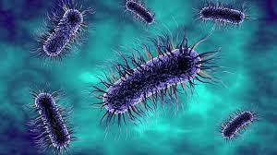
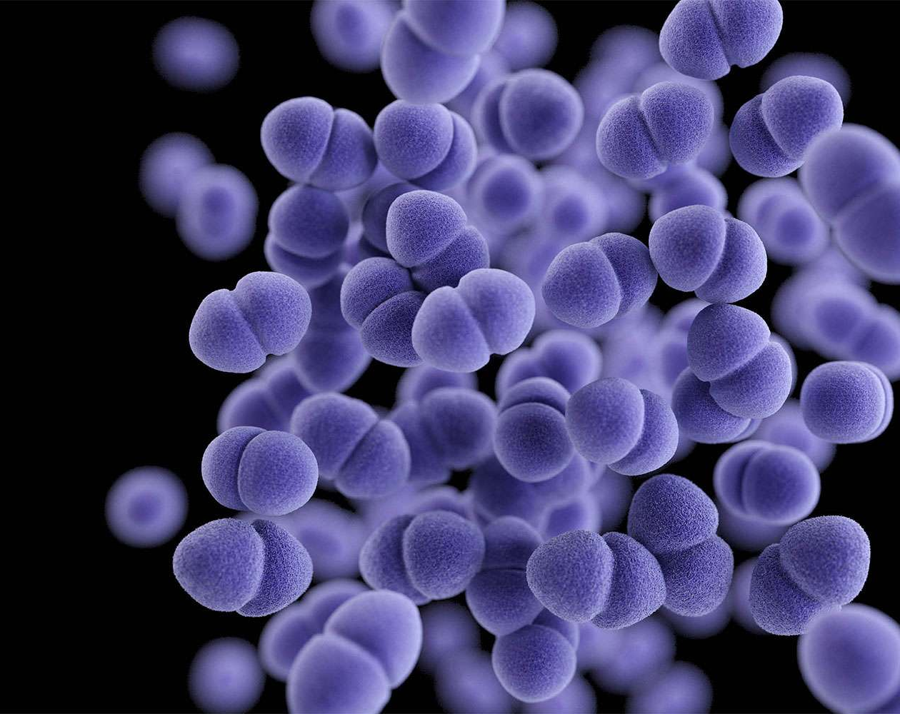
Quelques rappels sur les bactéries recherchées
Les germes microbiologiques recherchés dans les eaux (cours d’eau, baignade…)
Escherichia coli et Entérocoques, bactéries de la flore intestinale, sont des indicateurs de contamination fécale d’origine humaine et/ou animale (bovins, ovins, équins, volailles, oiseaux marins, etc.)
Entérocoques
(forme de petites coques en chaînette)
E. Coli
forme en bâtonnet
0,5 à 5 µm
Ces bactéries ne présentent, pas nécessairement elles-mêmes un caractère pathogène, mais leur présence indique l'existence d'une contamination par des matières fécales et leur abondance renseigne sur le niveau de risque de présence de micro-organismes pathogènes (bactéries, virus, parasites, etc.).
L’origine des germes retrouvés dans le milieu naturel peut être multiple = Assainissement collectif (STEU, réseaux, etc.) et non collectif, activités agricoles (élevages, pâturages, épandage), activités industrielles et touristiques (port, camping, etc.), présence d’animaux sur les plages (chiens, oiseaux, chevaux, etc.)…

Slide 38
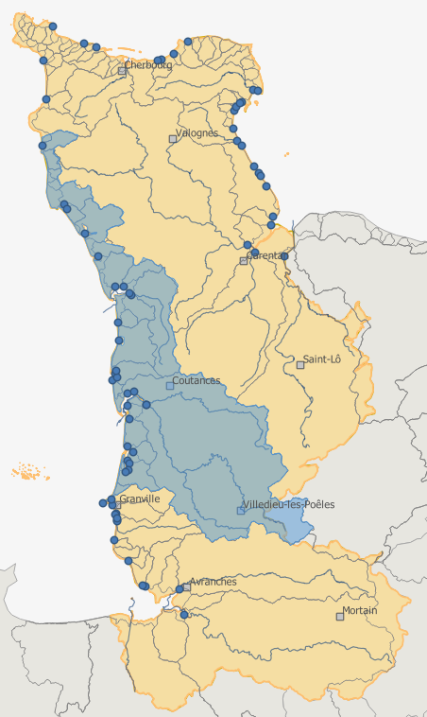
Axe 1- Le suivi des rejets côtiers
OBJECTIF / PROTOCOLE DE SUIVI
.
Nord
Evaluer / suivre l’évolution de la qualité des cours d’eau à leur arrivée à la mer
Points suivis
Territoire du SAGE COC
# 68 points de suivi en 2025 : 27 sur le territoire du SAGE
60 exutoires de cours d’eaux
4 sorties de havre (Portbail/Geffosses /Regnéville/ Vanlée)
4 émissaires pluviaux
# Fréquence de prélèvement :
mensuelle sur toute l’année
# Paramètres :
Bactériologiques : E.coli et Entérocoques
Physico-chimiques : pH, Température, Matières en suspension (MES), Nitrates (NO3-), Ammonium (NH4+) et chlorures (Cl-)

Slide 39
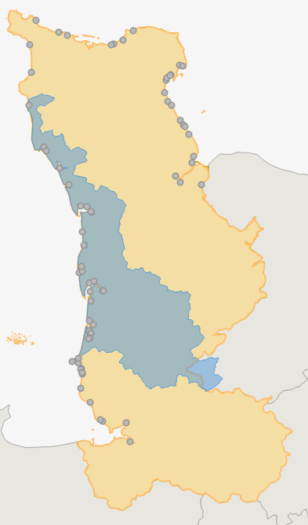
Axe 1- Le suivi des rejets côtiers
DETECTER LES
SECTEURS SENSIBLES
Les 14 cours d’eau les plus sensibles en termes de [concentrations]
La Vallace (9)
La Biale (13)
.
Nord
Légende
Cours d’eau (nb de dérives)
Ru de la Vallée
Pluvial Jonville (23)
Le Petit Douet (7)
Vaupreux (10)
Rejets les plus sensibles
(≥ 6 dérives entre 2021-2025)
Le But (7)
# Dérives de qualité: lorsque les résultats dépassent des seuils de qualité (non réglementaire)
E.coli > 10 000 germes /100ml
Entérocoques > 5000 germes / 100ml
Nitrates > 50 mg/l
Ammonium > 1 mg/l
Microbiologie
Nitrates
La Dure (11)
Ammonium
La Brosse
Évolution depuis 2023
Le Ruet de Ganne (33)
(NH₄⁺ + Microbio )
Baisse nb de dérives
Stable
Pluvial nord havre Vanlée (15)
(NH₄⁺ + Microbio )
Hausse des dérives
# En cas de dérive : mail d’info. aux collectivités concernées (EPCI, syndicats)
Le Boscq (26)
Boscq amont (6)
Pluvial Hacqueville (20)
Buse Rue de Scissy (12)
La Saigue (6)
En termes de flux, [conc.] x Débit,
les cours d’eau les plus contributeurs sont : Sélune, Sée, Boscq, Sienne, Vire, Soulles, Douve, Taute, Saire, Ay…
La Lerre

Slide 40
Axe 1- Le suivi des rejets côtiers
APPRECIER LES
TENDANCES D’EVOLUTON
# Des améliorations à mettre en lien avec actions mises en œuvre sur les bassins versants – Ex. cours d’eau de l’Ay
Teneurs en E. Coli
Réhabilitation de la station d’épuration de Lessay
Création d’une zone humide (juillet 2008) favorisant l’infiltration des effluents traités en période estivale et créant un effet de “lagunage” en période hivernale.
2001-2021
2010-2024
Nouvelle amélioration depuis 2023 à confirmer (origine ?)
2007-2008
2022-2023

Slide 41
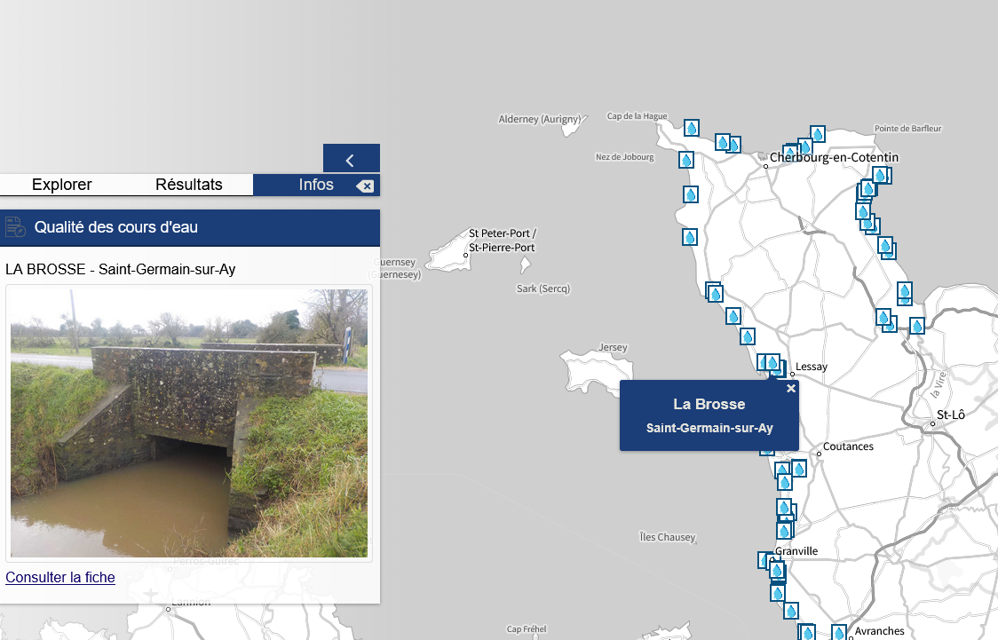
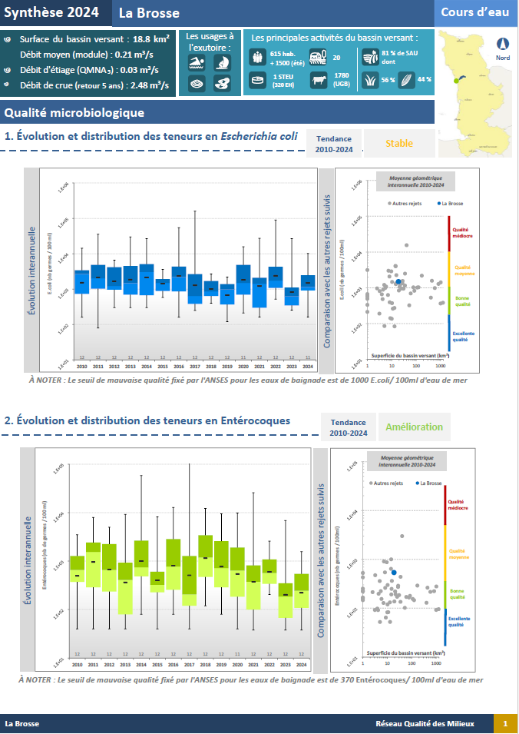
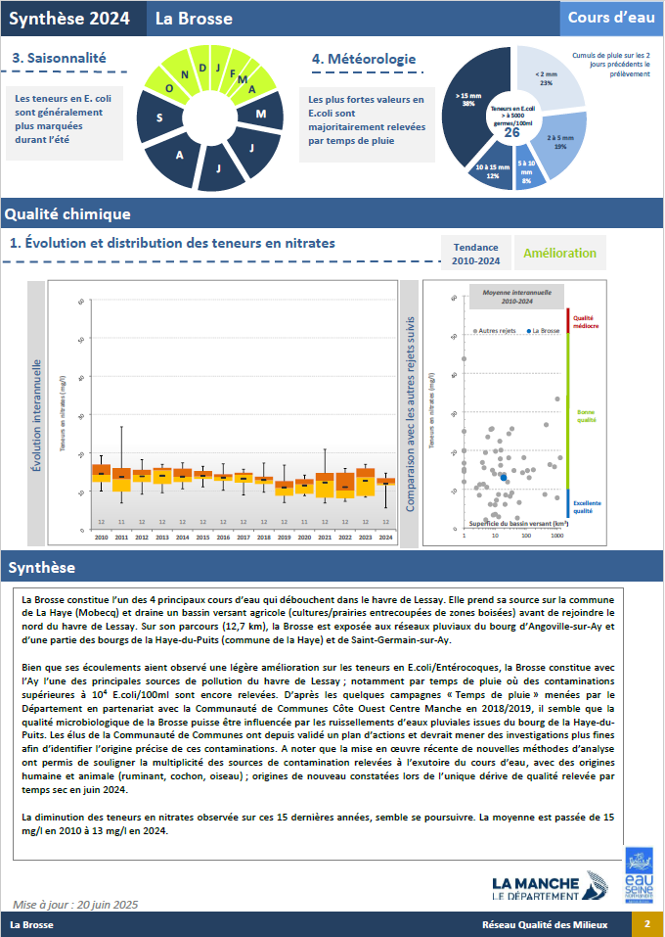
Axe 1- Le suivi des rejets côtiers
L’OBSERVATOIRE
# Edition et diffusion de fiches de synthèse par cours d’eau
A consulter sur le site web du Département - https://www.manche.fr/
+ 8 nouvelles fiches en 2025
Via un accès cartographique
Les fiches

Slide 42



Axe 2- Les investigations complémentaires
OBJECTIF
Sur les secteurs sensibles (zones à enjeux / dérives fréquentes) des investigations complémentaires sont menées afin d’améliorer nos connaissances et tenter de mieux cerner l’origine des contaminations détectées à l’exutoire des cours d’eau et/ou sur les masses d’eaux littorales
Différents types de protocoles de suivi sont alors définis en fonction de la problématique à étudier et sont mis en œuvre avec l’aide des collectivités des territoires concernés.
TS -> détection de rejets ponctuels (mauvais raccordement AC, ANC non conforme, fuite fosse à lisier, etc.)
Campagnes « Temps sec / Temps de pluie »
Objectif = Mieux cerner l’origine des pollutions tout au long du cours d’eau selon différentes conditions météorologiques
TP -> ruissellement + lessivage des pollutions sur les bassins versants
Investigations menées avec l’aide des techniciens « Rivière » des territoires concernés qui disposent d’une fine connaissance de leurs cours d’eau et de l’expertise indispensable pour le choix des points de prélèvement (pertinence et accessibilité)

Slide 43



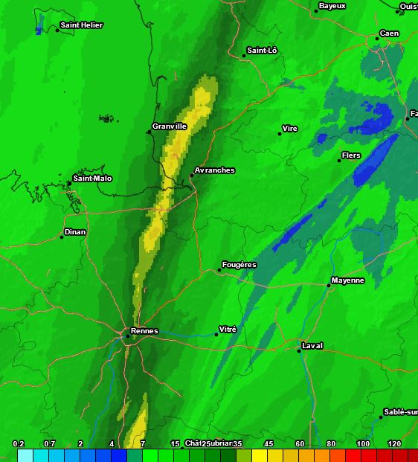
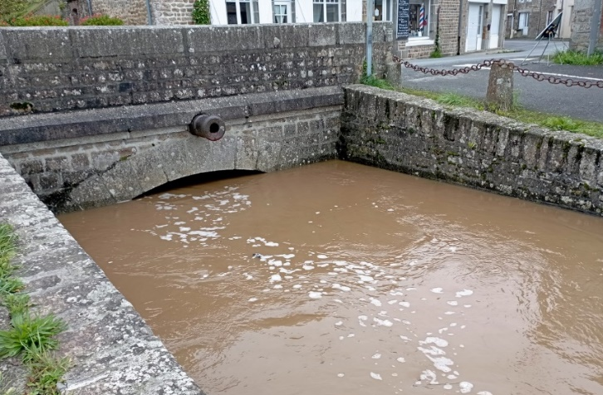



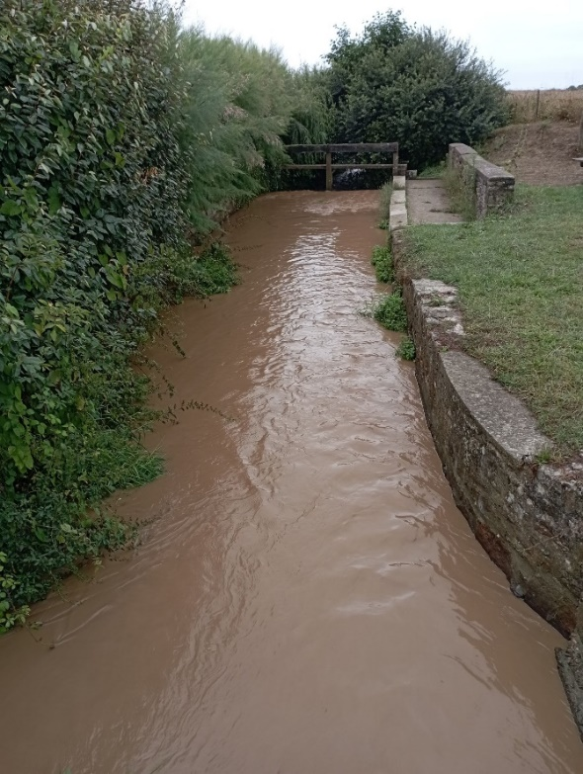
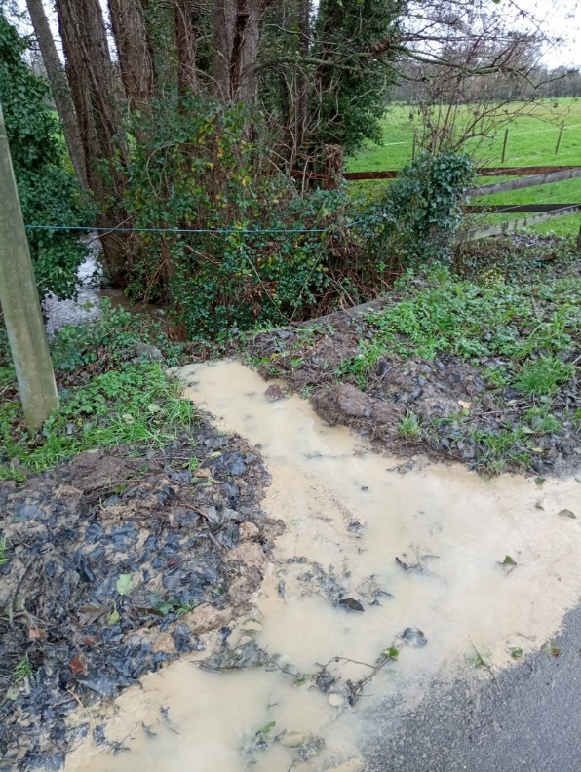


Axe 2- Les investigations complémentaires
CAMPAGNES TS/TP
BV Sienne / Soulles /Passevin
Syndicat Mixte de la Soulles
2015-2017
2018-2019
BV Havres de Lessay et de Geffosses
Exutoire du Lerre
2020-2021
BV Havre
de la Vanlée
2022
Biale / But / Petit Douet / Lude
Claire Douves, Chantereine et Lerre
2023-2024
Vallace / Mare Barrée / Dure / Crapeux
2025
Exutoire du But
Chantereine (Le Chesnay)

Slide 44
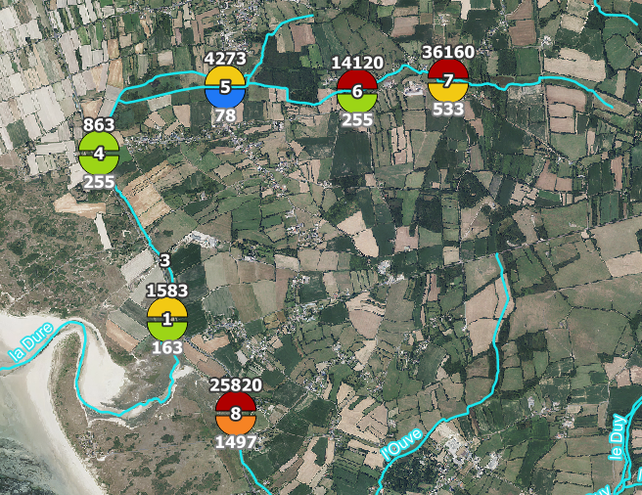
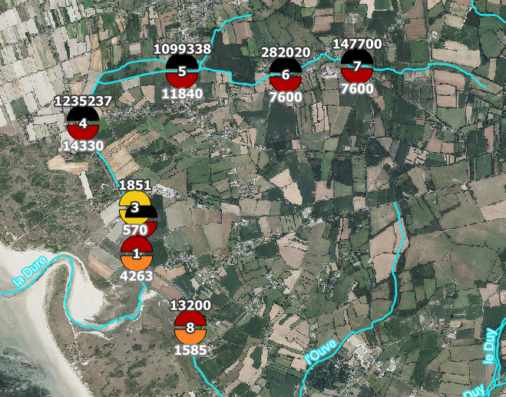
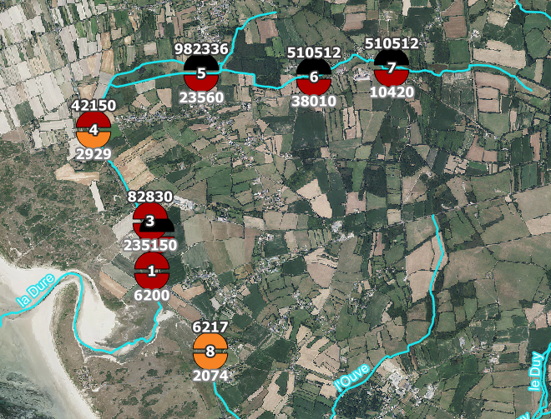




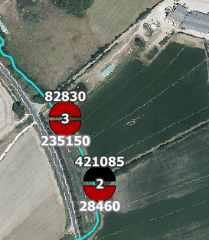
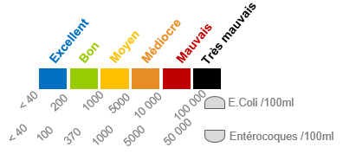
Axe 2- Les investigations complémentaires
CAMPAGNES TS/TP
Exemple de la DURE
Temps sec – 4 août 2025
Temps pluie été – 28 août 2025
Temps pluie hiver – 23 oct. 2025
Denneville
St-Remy-des-Landes
Observations :
Temps sec : contamination dès l’amont (origine agricole suspectée) + écoulement sud du havre de Surville (n°8) (ANC non conforme suspecté)
Temps de pluie estival / automnal : très fortes contaminations détectées dès l’amont (origine agricole confirmée) accentuée par la suite par des apports d’origine humaine (ANC non conformes bourg Denneville et St-Rémy-des-Landes ?) + écoulement du Château (n°2: contamination mixte humain/ruminant -> origine ?)
Phase concertation avec la collectivité (COCM)

Slide 45
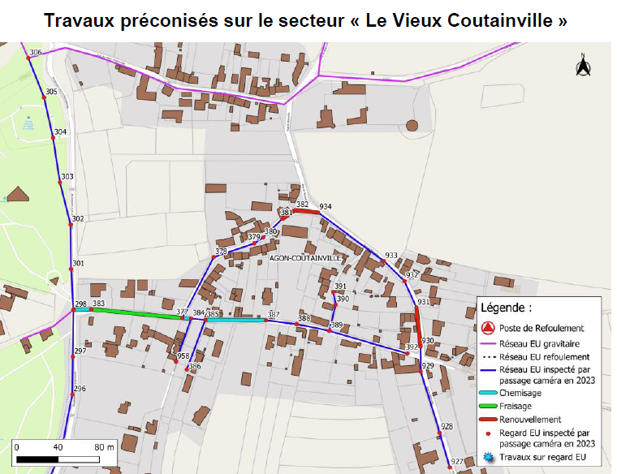
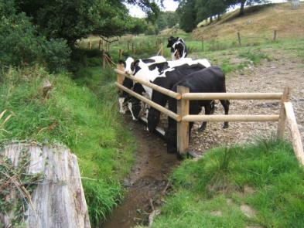
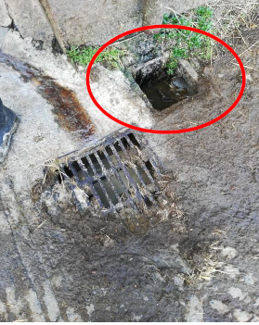
Axe 2- Les investigations complémentaires
CAMPAGNES TS/TP
Suite à ces campagnes, des démarches sont engagées par les collectivités pour réduire / supprimer les sources de pollution sur les secteurs ciblés :
Diagnostics de réseaux EU/EP
Contrôles et mise en conformité des systèmes ANC
Contrôles et mise en conformité branchements AC
Suppression des abreuvoirs sauvages
Diagnostic d’exploitations agricoles
Campagnes d’analyses complémentaires sur les sous-bassins
Etc.
Carte extraite du diagnostic des réseaux du SA d’Agon-Coutainville (SUEZ, 2025)
Cliché extrait d’un diagnostic d’exploitation agricole (CMB, 2020)
Abreuvoir aménagé (Cliché SIAES)

Slide 46
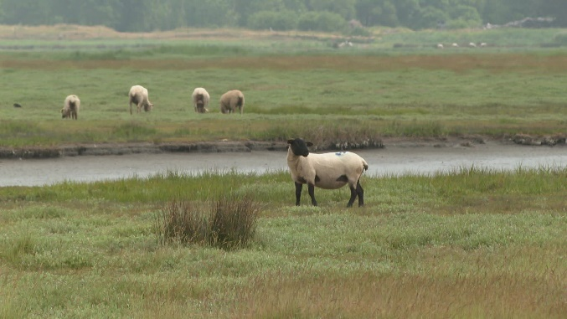
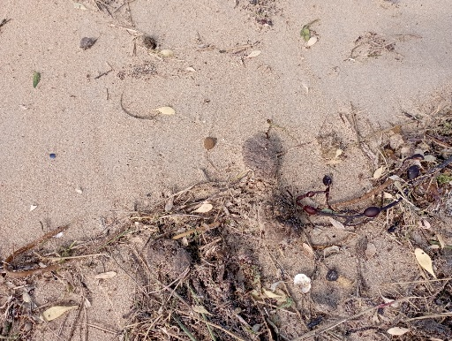
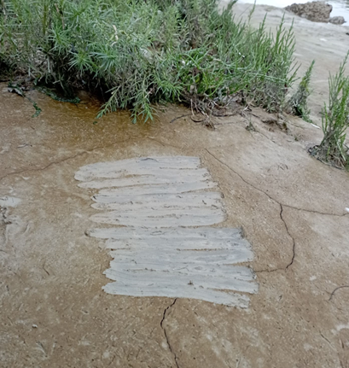
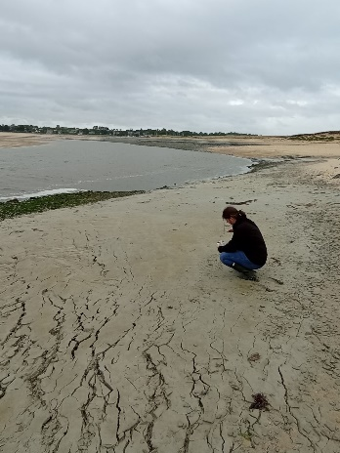
Axe 2- Les investigations complémentaires
LESSIVAGE
DES HAVRES
Constat : Par forts coefficients de marée (> 100), le suivi de la qualité des eaux littorales situées à proximité de certains havres de la côte ouest (Lessay, de Regnéville ou de la Vanlée) montre ponctuellement des contaminations microbiologiques ; et cela même par temps sec.
Deux sources de pollution potentielles ont été étudiées dans le cadre du RQM :
❶Le lessivage des déjections ovines sur les herbus
❷La remise en suspension des sédiments fins de surface au sein des havres

Slide 47
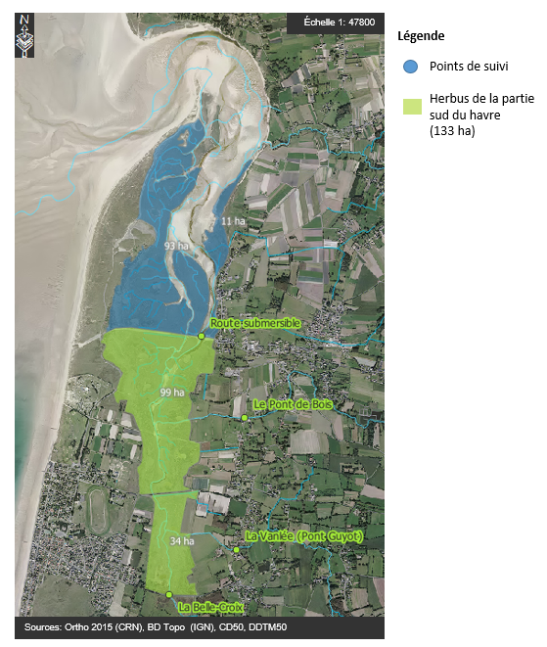
Axe 2- Les investigations complémentaires
LESSIVAGE
DES HERBUS
Objectif : Etudier la dynamique des teneurs en E. Coli/Entérocoques lors de la vidange de havre de la Vanlée en marée de vive-eau (> coeff. 100) en fonction de l’occupation des herbus par les moutons
Deux situations étudiées en 2021 :
- En période de retrait hivernal des moutons (février)
  (retrait des moutons depuis 6 semaines – peu de crottes sur les herbus)
- En période de présence des moutons sur les herbus (mai)
Les écoulements des ruisseaux de Pont de Bois, de la Vanlée et de la Belle-Croix ont également été échantillonnés afin d’apprécier la qualité des écoulements continentaux arrivant dans cette partie du havre.

Slide 48

Axe 2- Les investigations complémentaires
LESSIVAGE
DES HERBUS
En période de retrait hivernal des moutons (février)
Constat
Excellente qualité des eaux sortant de la partie sud du havre ainsi que sur les principaux cours d’eau qui y débouchent.
A noter…
Une bonne qualité malgré une remise en suspension des sédiments fin du havre

Slide 49
Axe 2- Les investigations complémentaires
LESSIVAGE
DES HERBUS
En période de présence des moutons sur les herbus (mai)
Constat
Qualité médiocre en sortie du havre avec des teneurs en E. Coli > 10⁴ n/100ml tout au long de la vidange alors que les cours d’eau n’ont pas montré de dérives de qualité majeure.

Slide 50
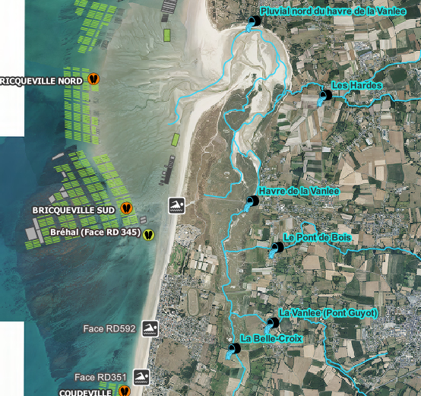
Axe 2- Les investigations complémentaires
LESSIVAGE
DES HERBUS
Phénomène encore constaté en 2025 au travers du suivi des rejets côtiers du RQM
Résultat REMI du 28/04
(2ème jour avec coeff. > 100)
28 avril 2025 – Temps sec – Coeff. 108
Analyse TSM
3300 E.Coli/100g CLI
Seul l’indicateur Ruminant est ressorti sur les 2 échantillons contaminés
<18 E.Coli/100g CLI
5 novembre 2025 – Temps sec – Coeff. 101-104
Indicateurs Ruminant et Humain détectés (ruminant quantifiable)
Résultat REMI du 5/11 (1er jour avec coeff. > 100)
Bricqueville nord = 330 E.coli/100g CLI
Bricqueville sud = 78 E.coli/100g CLI

Slide 51
Axe 2- Les investigations complémentaires
LESSIVAGE
DES HERBUS
L’utilisation des traceurs de sources microbiologiques a également permis de caractériser les dérives de qualité relevées sur la plage de Montmartin (sortie du havre de Regnéville)
Plage de Montmartin-sur-Mer (sud RD 73)
Prédominance de l’indicateur « Ruminant » suite aux marées de vive-eau (coeff.> 100)
Ruminants
Plage également impactée par le lessivage des bassins versants par temps de pluie
Humains
Ruminants
Le lessivage des herbus constitue bien une source avérée de contamination des eaux littorales -> mobilisation des acteurs (associations pastorales, services de l’Etat, etc.) pour tenter de trouver des solutions (étude en cours par la DDTM 50 sur du pâturage éducatif)

Slide 52
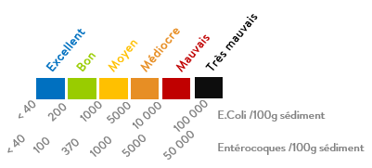
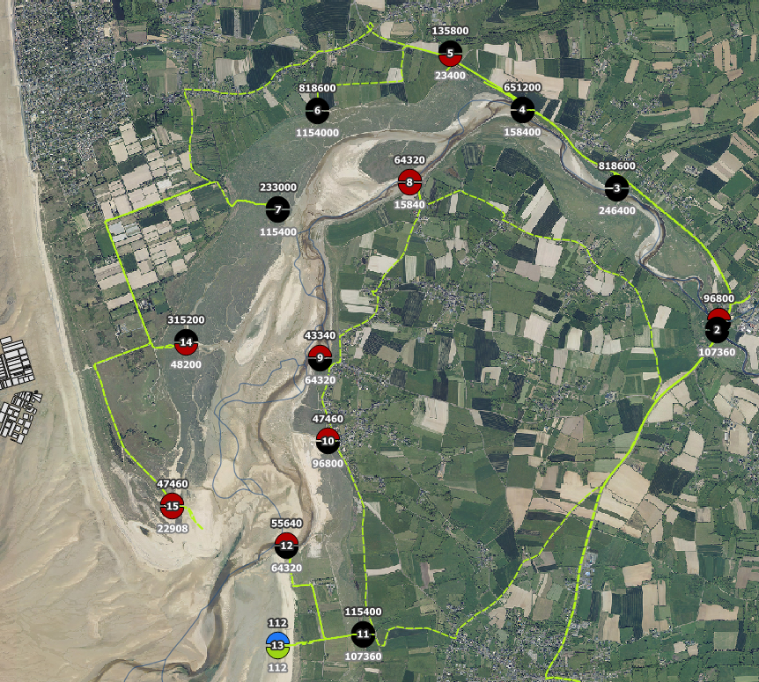
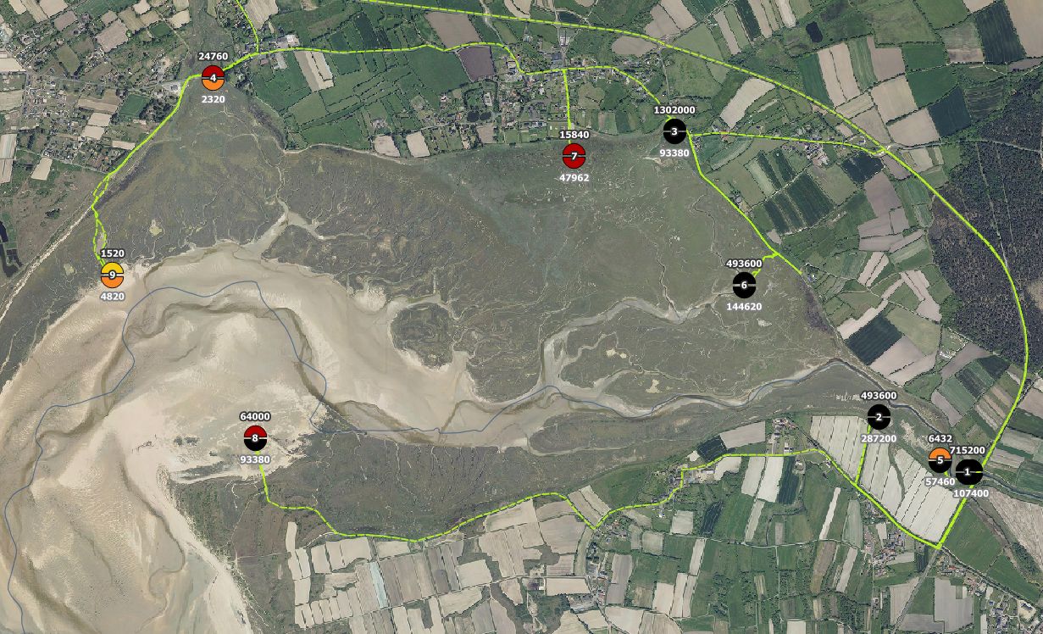
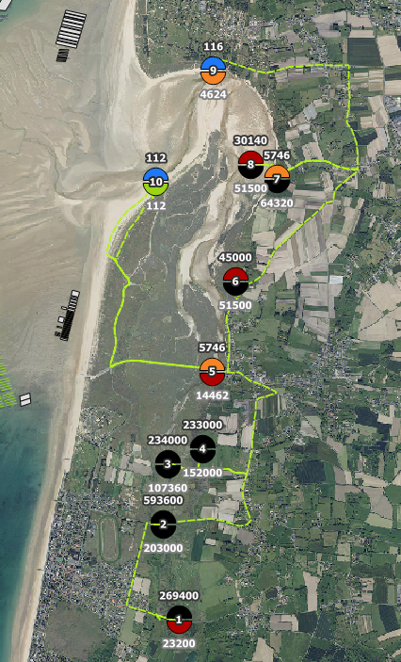
Axe 2- Les investigations complémentaires
REMISE EN SUSPENSION DES SEDIMENTS
Objectif : Evaluer les teneurs en germes dans les sédiments des havres et des rivières y débouchant + caractériser l’origine des contaminations
Protocoles mis en œuvre
Résultats
Constat
2022 : 1ère campagne en période hivernale afin d’évaluer les teneurs en germes dans les sédiments des havres de Lessay, de Regnéville et de la Vanlée
Havre de la Vanlée
Havre de Lessay
Havre de Regnéville
De très fortes teneurs en germes (> à 10⁵ E.coli et/ou Entérocoques /100g) en fond de havre, des teneurs plus faibles mais non négligeables sur les sédiments fins à l’embouchure des havres et une excellente qualité sur les échantillons de sable plus grossier des plages en sortie de havre.

Slide 53

Axe 2- Les investigations complémentaires
REMISE EN SUSPENSION DES SEDIMENTS
Investigations complémentaires réalisées en 2023 et 2024 avec un focus sur le havre de Regnéville
Etude de la variabilité saisonnière + évaluation des teneurs en germes des sédiments plus en profondeur (15-30 cm) + traçage des sources des contaminations relevées (TSM) …
Constats
# Existence d’un réservoir microbiologique (E.coli et Entérocoques) non négligeable au sein des sédiments fins déposés au sein des havres (y compris sur les berges des cours d’eau les alimentant).
# Réservoir qui observe une forte variabilité géographique et temporelle (au grès des saisons et des événements climatiques) soulignant une dynamique de contamination, de dépôt et de remise en suspension des sédiments relativement complexe qui reste difficile à appréhender.
# Résultats « TSM » : multiplicité des sources en lien avec la présence de déjections de moutons et de fientes oiseaux sur les herbus et l’apport de contaminations anthropiques via les bassins versants (humains + ruminants).
>
>
Ruminants
Oiseaux marins
Humains
Conclusion
Remis en suspension lors des épisodes de fortes crues et/ou de marée de forte amplitude, ce réservoir peut constituer une source potentielle de pollution indirecte des eaux littorales…
… qui reste toutefois probablement minoritaire face au lessivage des herbus et/ou celui des bassins versants par temps de pluie.

Slide 54
Axe 2- Les investigations complémentaires
INFLUENCE PRESENCE OISEAUX SUR ESTRAN
Evaluation de l’implication de la présence d’oiseaux marins sur l’appréciation de la qualité des eaux de baignade
Contexte
Certaines plages connaissaient des dérives de qualité par temps sec dont l’origine restait inconnue. La présence d’oiseaux, parfois en nombre très important, au niveau de l’embouchure de cours d’eau ou à proximité de zones de dépôts de petites moules, posait question.
Objectif
Evaluer l’impact que pourrait avoir le lessivage des fientes d’oiseaux sur les analyses sanitaires des eaux de baignade
Investigations menées
Plage de Saint-Nicolas sud à Granville en 2019
Plages sud d’Agon-Coutainville en 2021

Slide 55
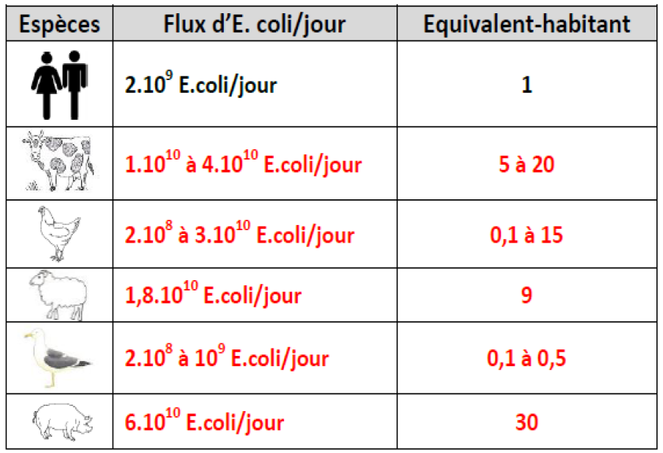
Axe 2- Les investigations complémentaires
INFLUENCE PRESENCE OISEAUX SUR ESTRAN
Evaluation de l’implication de la présence d’oiseaux marins sur l’appréciation de la qualité des eaux de baignade
Les fientes d’oiseaux marins (goéland, mouette, etc.) constituent un réservoir non négligeable de bactéries…
Une population de 100 goélands pourrait représenter une charge microbiologique équivalente à celle de 10 à 50 humains
… et potentiellement présence de pathogènes (Salmonelles, Cryptosporidium, etc.)
Valeurs caractéristiques proposées par l’AESN

Slide 56
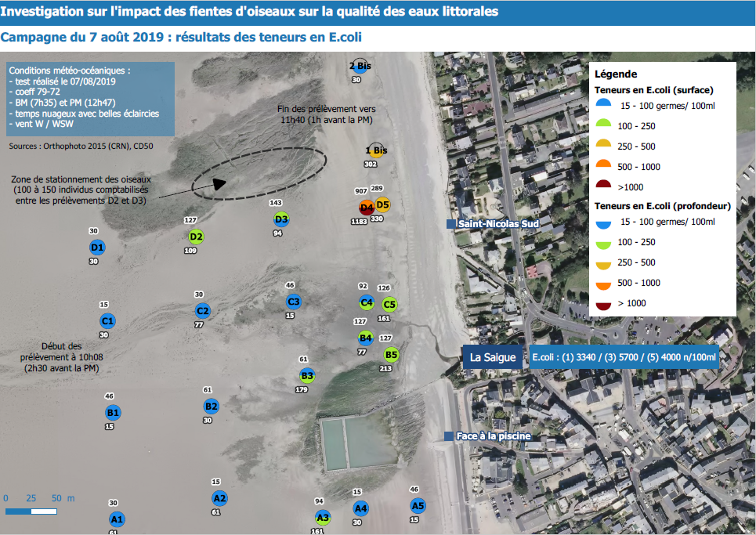
Axe 2- Les investigations complémentaires
INFLUENCE PRESENCE OISEAUX SUR ESTRAN
Evaluation de l’implication de la présence d’oiseaux marins sur l’appréciation de la qualité des eaux de baignade – Plage de Saint-Nicolas sud à Granville
Excellente qualité des eaux de mer venant du large
Une dégradation des teneurs en E. Coli observée sur les points situés en aval immédiat de la zone préalablement occupée par les oiseaux.
Des contaminations fugaces liées à la présence des oiseaux (analyse TSM)
Détection du seul traceur « Oiseaux marins »
Résultats confirmés lors d’une 2ème campagne (sept 2019)

Slide 57
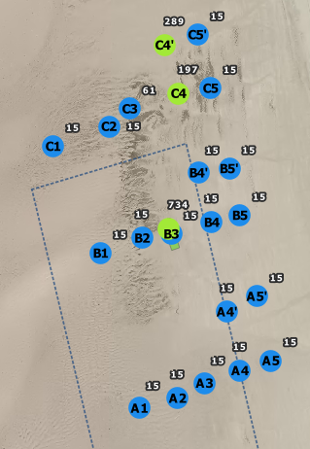
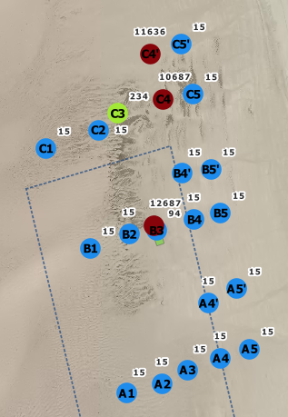
Axe 2- Les investigations complémentaires
INFLUENCE PRESENCE OISEAUX SUR ESTRAN
Evaluation de l’implication de la présence d’oiseaux marins sur l’appréciation de la qualité des eaux de baignade – Plage de la pointe d’Agon
Campagne du 20 juillet 2021
Excellente qualité des eaux de mer venant du large
Une dégradation des teneurs en germes observée après lessivage de la zone occupée par les oiseaux + déplacement des masses d’eau contaminées vers le nord
Teneurs en E. coli (n/100ml)
Teneurs en Entérocoques (n/100ml)
Des contaminations liées à la présence des oiseaux (analyse TSM)
Oiseaux sur tas de petites moules
Détection du seul traceur « Oiseaux marins »
Résultats confirmés lors de 2 autres campagnes

Slide 58
Conclusions
Intérêt de disposer de suivis pérennes afin de suivre l’évolution de la qualité microbiologique des cours d’eau
# Identifier les cours d’eau susceptibles d’impacter la qualité des eaux de baignade, des zones conchylicoles et/ou de pêche à pied - > orienter les actions à mener sur les BV les plus sensibles
# Evaluer l’impact positif des actions menées sur les bassins versants en faveur de la qualité des cours d’eau
# Garder une vigilance sur les secteurs sensibles / identifier d’éventuelle nouvelle dégradation
# Historique de données utile à la réalisation des profils de vulnérabilité
Les investigations complémentaires menées avec les territoires = outils indispensables pour mieux cerner l’origine des pollutions et permettent d’initier des démarches pour les réduire / supprimer.

Slide 59
Conclusions
Des sources potentielles de pollution aux origines multiples …
# Le lessivage des bassins versants par temps de pluie et/ou celui des herbus des havres (Regnéville, Vanlée, Lessay) par forts coefficients de marée constituent des sources de contaminations bien connues, aujourd’hui confirmées par l’utilisation de traceurs de pollution.
# La présence d’oiseaux sur le littoral semble pouvoir induire des contaminations fugaces sur les eaux de baignade de certaines plages du département.
Nécessitant de poursuivre les efforts et l’implication de tous…
Justifiant la poursuite des démarches engagées par les collectivités et l’ensemble des acteurs du littoral ces dernières années.

Slide 60
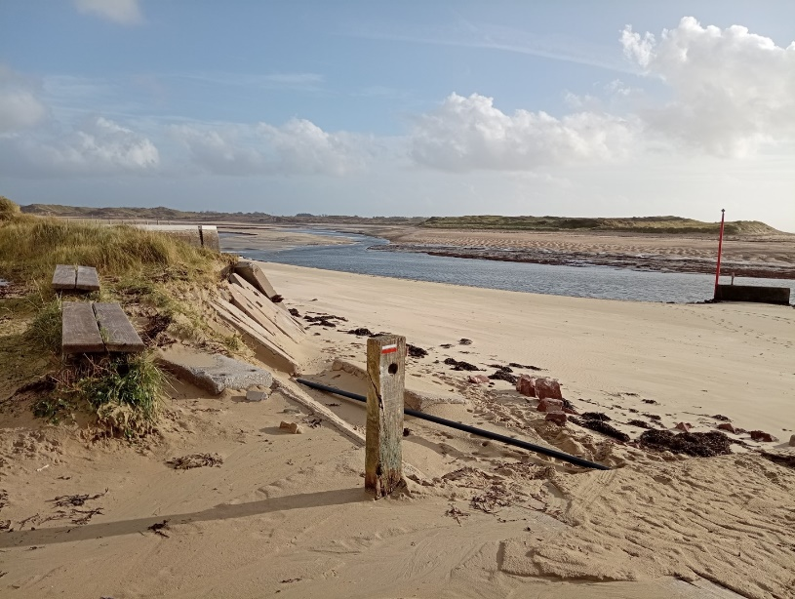
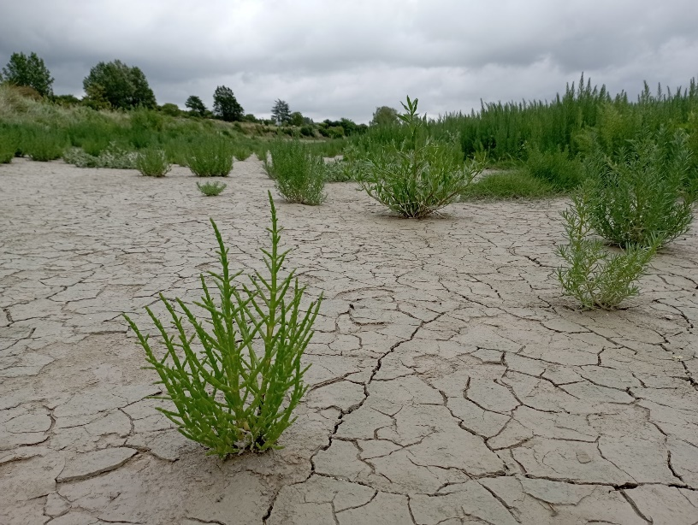

Merci pour votre attention

Slide 61
Document téléchargeable

